Slide 1
Red-Black Trees

Slide 2
Red-Black Trees
También es un árbol “auto-balanceado”
No tiene un requisito de equilibrio tan rígido.
La búsqueda en promedio es más lenta que el AVL
La inserción y eliminación son más rápidas que el AVL

Slide 3


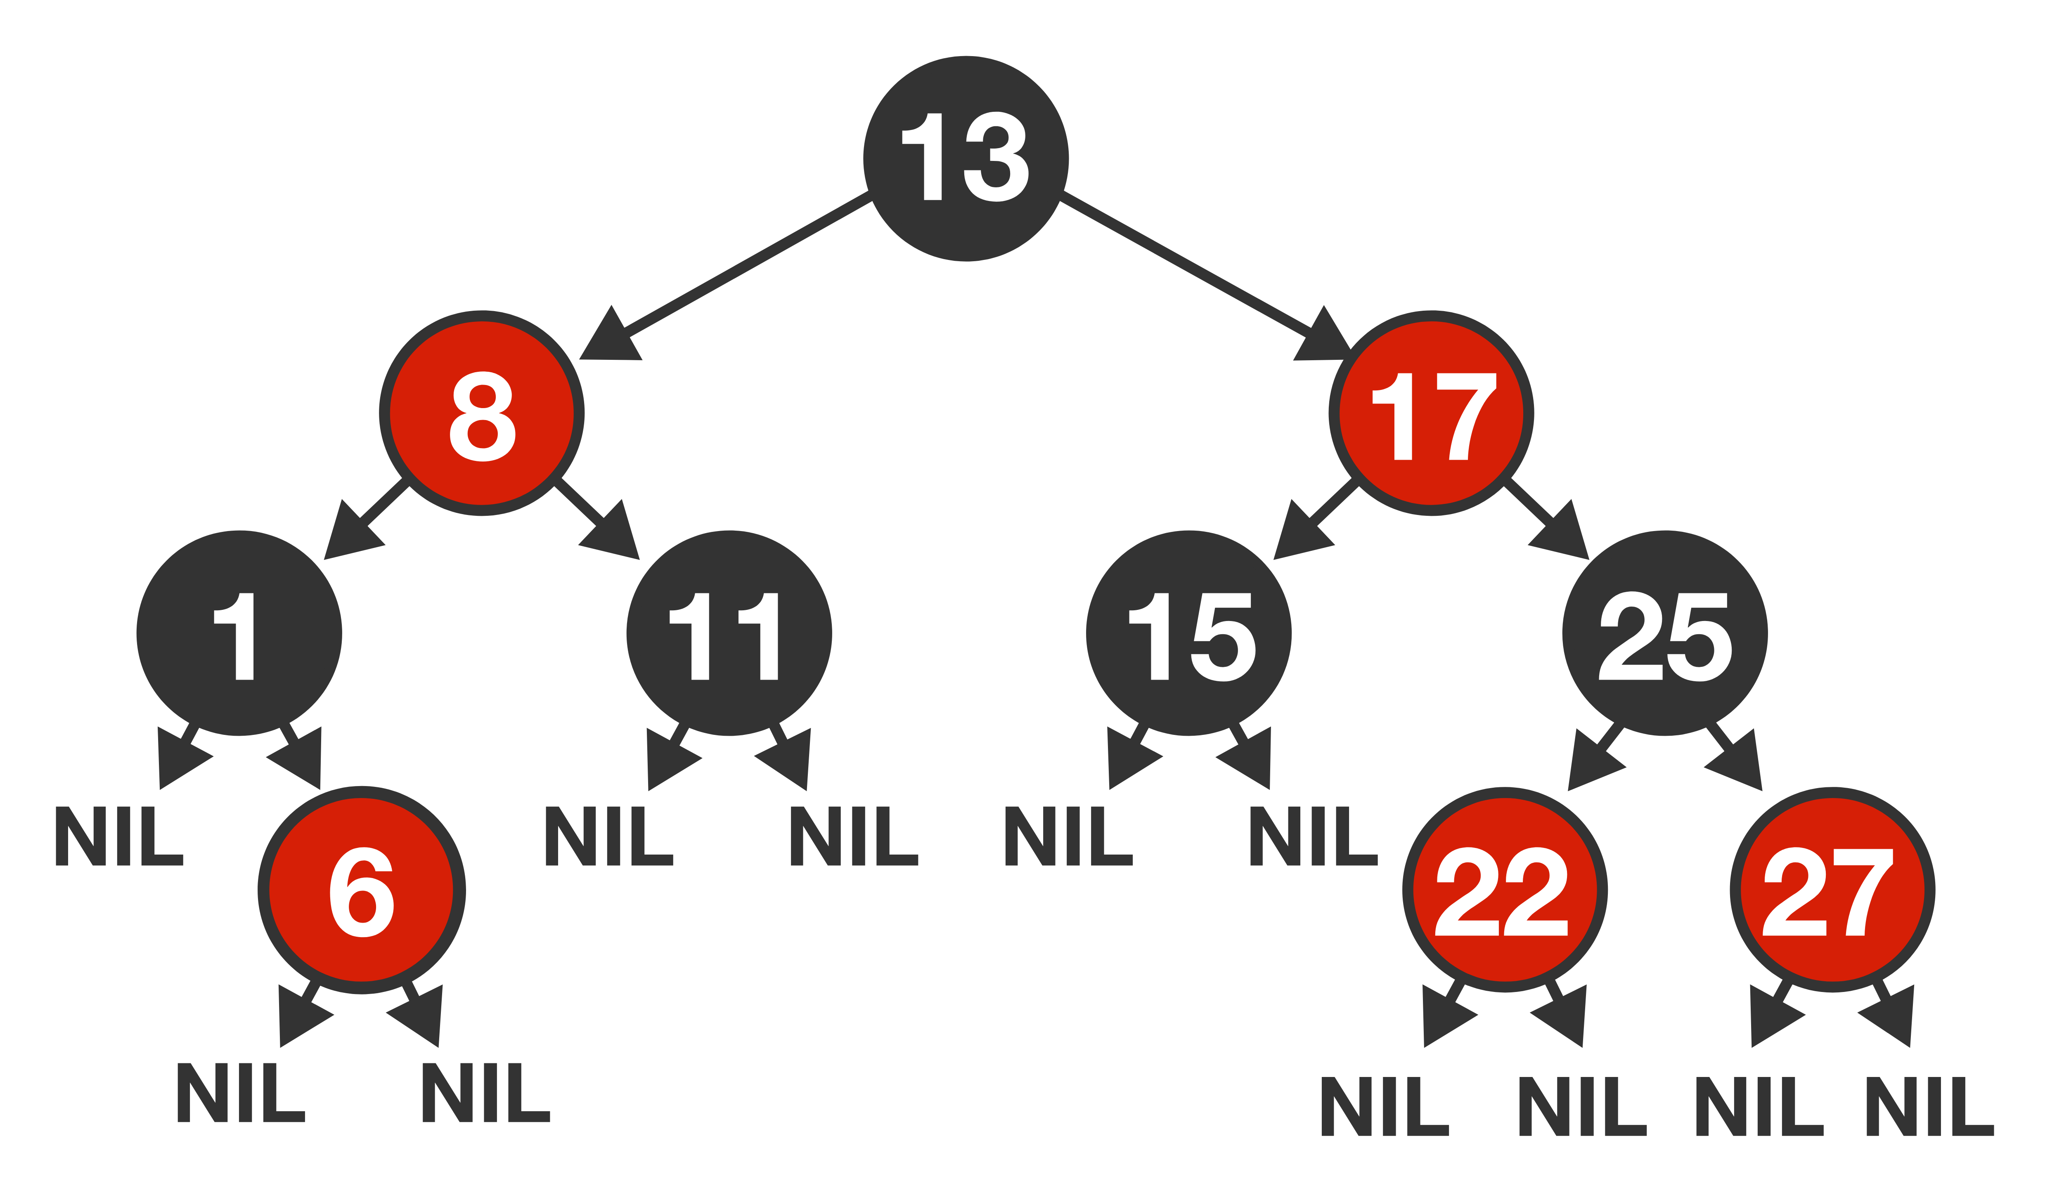
Red-Black Trees

Slide 4
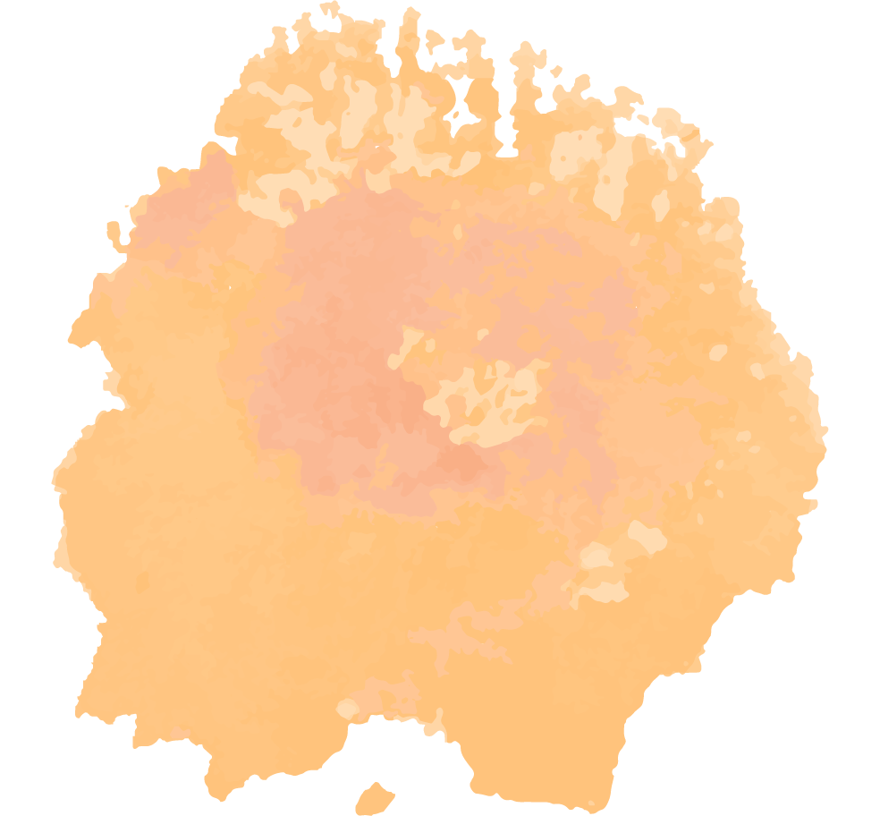
La idea
01
03
02
04
Dependiendo del color de los nodos circundantes, se rotan o se vuelven a pintar
Todos los nodos son rojos o negros
Los nodos recién insertados son rojos
El arbol resultante puede no estar perfectamente balanceado, pero garantiza O(log n) en la búsqueda.

Slide 5
O (log n)
En la búsqueda, inserción y eliminación garantiza un costo en el peor de los casos de

Slide 6


Aunque no esta perfectamente equilibrado su altura máxima será
2 log (n+1)

Slide 7
Los nodos se rotan o repintan de acuerdo a:
Todos los nodos rojos deben de tener solo hijos negros
No importa dónde se encuentre en el árbol, cada camino hacia una hoja debe pasar por el mismo número de nodos negros.

Slide 8
Inserción
Buscar el lugar que le corresponde
Almacenar (como en el ABB)
Píntalo de rojo
Evaluación y rotaciones.

Slide 9
Caso 1
El padre es negro.
No hay que hacer nada

Slide 10
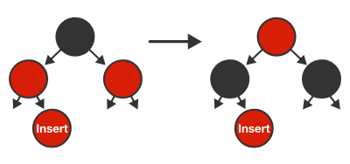
Caso 2
El padre es rojo
El hermano del padre es rojo.
Cambie los colores del padre y del hermano del padre a negro y cambie los colores del abuelo a rojo. Si el abuelo ahora tiene un padre rojo, arréglelo aplicándole nuestros casos.

Slide 11
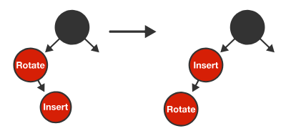
Caso 3
El padre es rojo
El hermano del padre es negro.
Si el nuevo nodo es mayor que su padre -> rotación izquierda (padre)
Proceda al caso 4

Slide 12
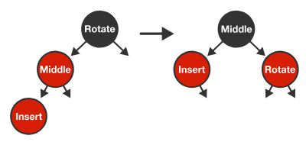
Caso 4
El padre es rojo
El hermano del padre es negro.
El padre esta entre el nuevo y el abuelo padre.
Si el nuevo nodo tiene un valor menor que el padre, rotación derecha (abuelo)
Intercambie los colores del padre y el abuelo.

Slide 13
Caso 4
Si el nuevo nodo tiene un valor mayor que el padre, rotación izquierda (abuelo)
Intercambie los colores del padre y el abuelo.

Slide 14

Ejercicio
Inserte el valor 7
¿que rotaciones o cambios de color se realizan?
Si no hay (Null) tratar como nodo negro

Slide 15
Ejercicio
Inserte el valor 7
¿que rotaciones o cambios de color se realizan? Caso 4 Rotar el abuelo (1) izquierda Intercambiar color de 6 con su hijo
Si no hay (Null) tratar como nodo negro

Slide 16

Si tienen el mismo numero de nodos ¿cual busca mas rapido?
Arbol binario
AVL
Arbol binario de búsqueda
Red-Black Tree

Slide 17
¿cuáles son las ventajas de un red-black sobre un BST estándar?
Esta mejor balanceado
Tiene mejores tiempos de inserción y eliminación
Tiene mejor tiempo de búsqueda

Slide 18
¿cuáles son las ventajas de un red-black sobre un AVL?
Esta mejor balanceado
Tiene mejores tiempos de inserción y eliminación
Tiene mejor tiempo de búsqueda

